Slide 1
Herencia, Interfaces y Clases Abstractas
Programa tu Futuro
Julio 2020

Slide 2
Herencia
Es una técnica de POO que permite que una clase comparta sus atributos y métodos con otras clases especializadas, las cuales heredan de ella.
Las clases que heredan se llaman subclases. La clase “padre” es la superclase.

Slide 3
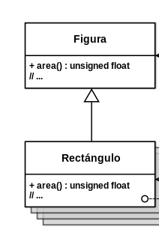
Herencia
Una subclase se considera una especialización de la superclase. Una superclase es una generalización de las subclases.

Slide 4
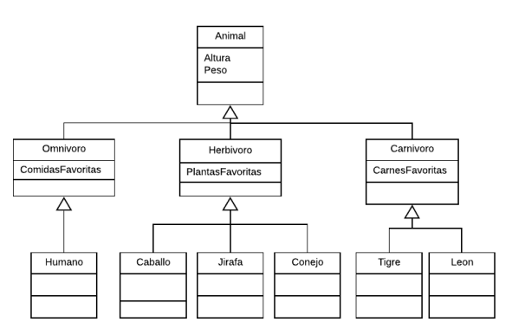
Herencia

Slide 5
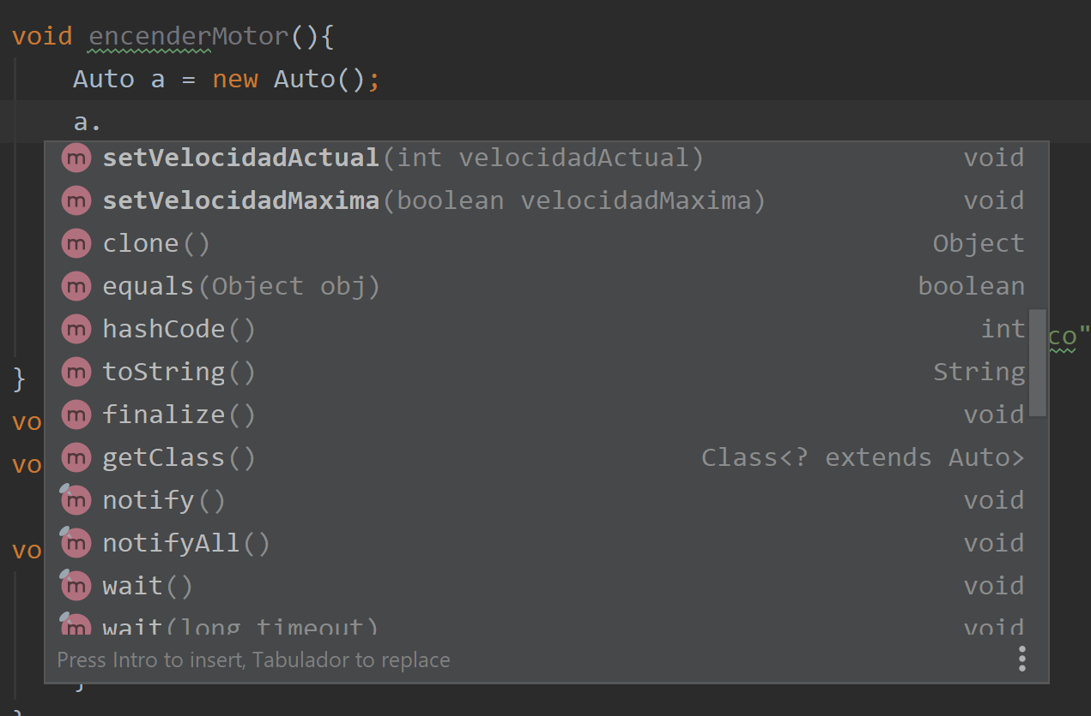
Herencia - Object
Todas las clases heredan implícitamente de una clase de Java, Object, la cual provee de comportamientos estándar:

Slide 6
Herencia - Extends
Para que una clase herede de otra, se debe agregar la instrucción extends a su declaración
public class Rectangulo extends Figura{ }

Slide 7
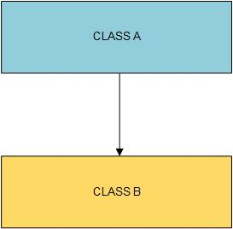
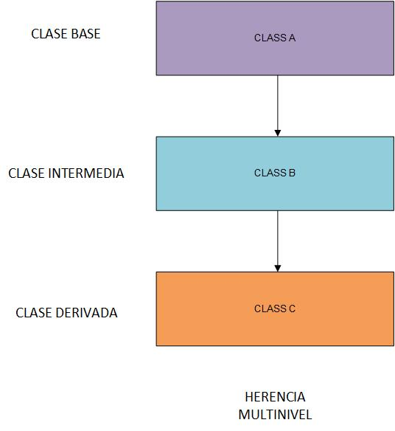
Herencia
La herencia es única, es decir, una clase puede heredar SOLO de una clase. Sin embargo, se permite crear cadenas de herencias

Slide 8
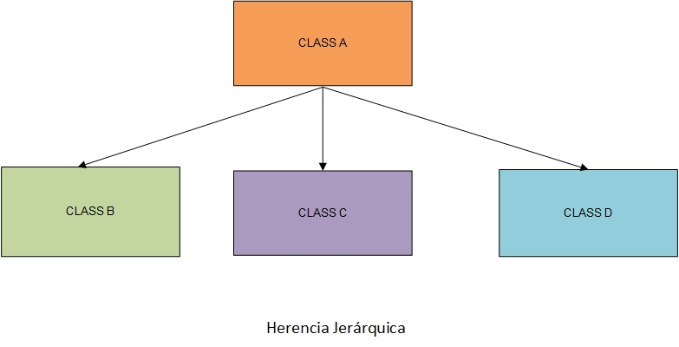
Herencia - Jerarquía
Por otro lado, una clase puede tener una cantidad ilimitada de subclases

Slide 9
Herencia - Protected
Una subclase no puede acceder a los métodos ni propiedades privadas de la superclase
Es posible definir un nivel de acceso exclusivo para las subclases con la palabra clave protected

Slide 10
Herencia - Protected
public class Circunferencia {
private double radio;
public double perimetro(){
return 2 * Math.PI *radio;
}
}
public class Circulo extends Circunferencia {
public double area(){
return Math.PI * radio * radio;
}
}
El atributo radio tiene acceso privado en la clase circunferencia

Slide 11
Herencia - Protected
public class Circunferencia {
protected double radio;
public double perimetro(){
return 2 * Math.PI *radio;
}
}
public class Circulo extends Circunferencia {
public double area(){
return Math.PI * radio * radio;
}
}
Todo OK :)

Slide 12
Herencia - Interfaces
Las interfaces definen comportamientos genéricos que una clase puede adoptar. Una clase que implementa una interfaz debe implementar todos los métodos definidos en la interfaz
public interface Figura {
public double perimetro();
public double area();
}

Slide 13
Herencia - Interfaz
public class Circunferencia implements Figura {
protected double radio;
public double perimetro(){
return 2 * Math.PI *radio;
}
}
Circunferencia debe ser abstracta o implementar todos los métodos de la interfaz Figura

Slide 14
Herencia - Interfaz
public class Circunferencia {
protected double radio;
public double perimetro(){
return 2 * Math.PI *radio;
}
}
Sin problemas. Círculo hereda el método perimetro de Circunferencia, por lo tanto cumple con la interfaz Figura
public class Circulo extends Circunferencia implements Figura {
public double area(){
return Math.PI * radio;
}
}

Slide 15
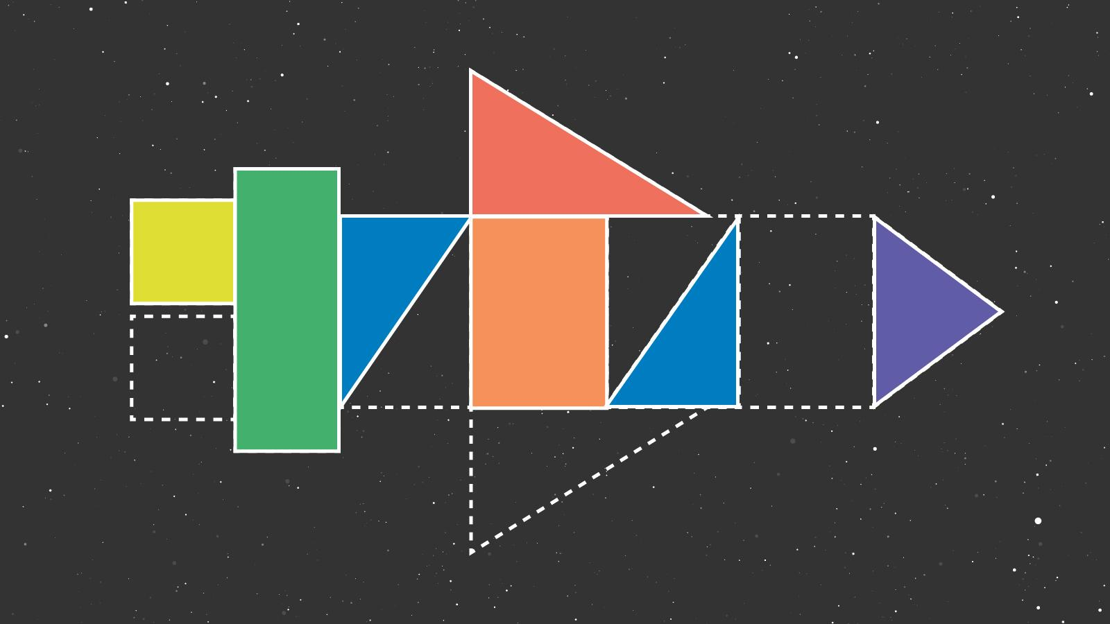
Ejercicio
Cree la clase rectángulo y triángulo que implementen la interfaz Figura. Rectángulo tiene el largo de sus lados y triángulo tiene su altura y el largo de la base

Slide 16
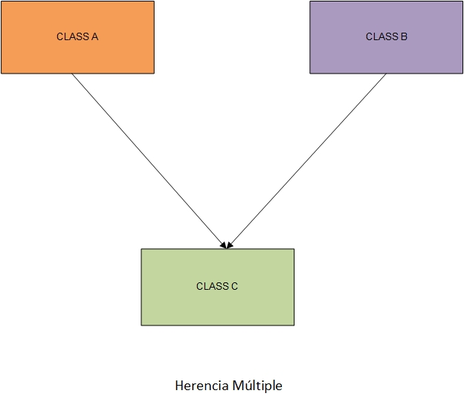
Herencia Múltiple
Las interfaces permiten heredar métodos desde otras interfaces, en particular pueden tener herencia múltiple. Una clase puede implementar muchas interfaces

Slide 17
Clases Abstractas
Una clase abstracta es aquella que tiene al menos un método abstracto. Un método abstracto no provee definición y debe ser implementado por las subclases. Una clase abstracta no puede instanciarse.
public abstract class Circunferencia {
protected double radio;
public double perimetro(){
return 2 * Math.PI *radio;
}
public abstract double area();
}
Circunferencia x = new Circunferencia();
Error, una clase abstracta no puede instanciarse

Slide 18
Ejercicio
Modifique el ejercicio de las cuentas corrientes de la siguiente forma:
Cree una interfaz cuenta con los métodos depositar, girar y transferir
Cree clases Cuenta Corriente y Cuenta vista que implementen la interfaz
Una cuenta corriente tiene una línea de crédito, la que le permite sobregirar hasta cierto monto
Una cuenta vista tiene una cantidad máxima de giros que puede hacer al mes

